Slide 1
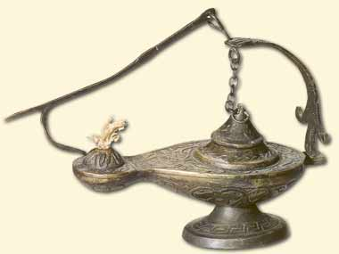
بسم الله الرحمن الرحيم
قوقل أفكارك

Slide 2


Slide 3
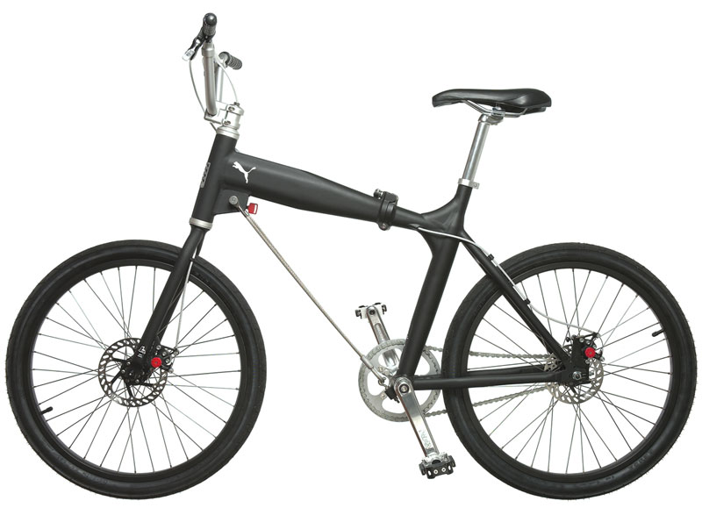
أبحث عن عمل

Slide 4


Slide 5

امريكا في الستينات

Slide 6

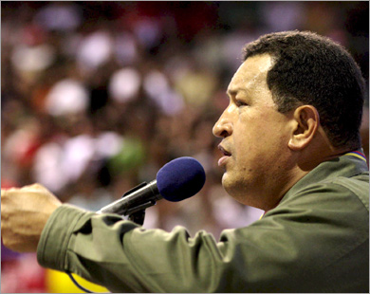
دواء يثير غضب رئيس فنزويلا
دواء يثير غضب رئيس فنزويلا

Slide 7

كل حلم تحقق كان . . . . فكرة

Slide 8
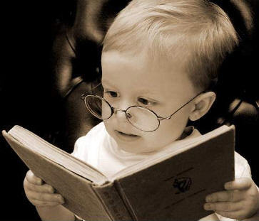
كيف يكون لدى ولدك. . . . فكرة

Slide 9

ماركوني
الراديو من اختراع ماركوني

Slide 10
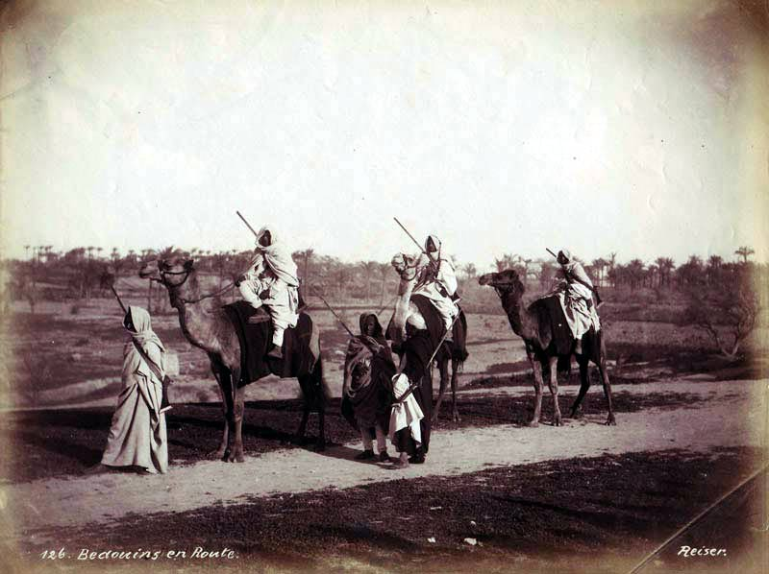
من أرضنا

Slide 11
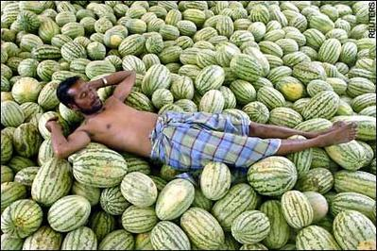
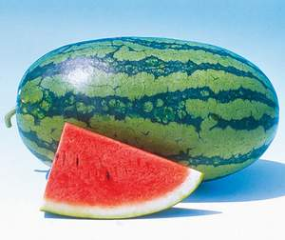
بطيخ مبسمر

Slide 12

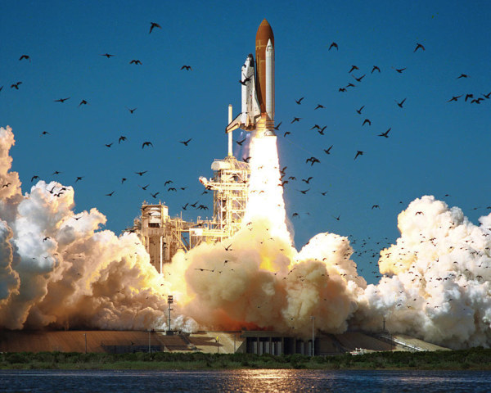

رائد فضاء عربي

Slide 13

اختبار سريع لقوة العقل

Slide 14
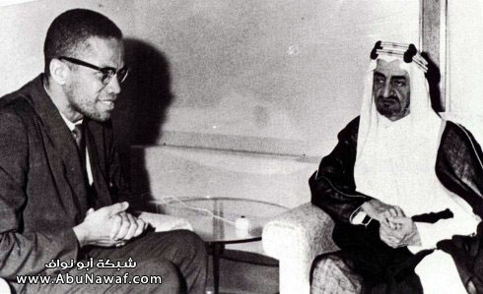
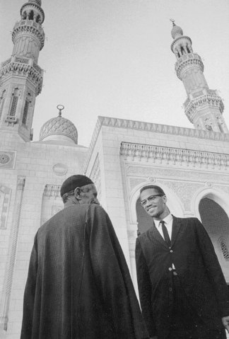
سر صيد الارانب عند مالكوم اكس
إذا كنت انت وشخص
تفعلون نفس الشي
ويحصل على نتيجة أفضل منك

Slide 15
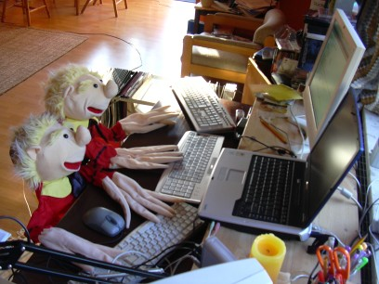
المبرمج مع ولده

Slide 16
لغز السمكة

Slide 17

الحل
لغــز طائره جـــده

Slide 18


لغــز العسكر المختلفين في الاتجاه

Slide 19
الحل

Slide 20
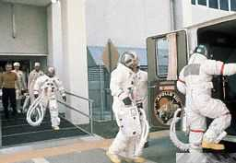
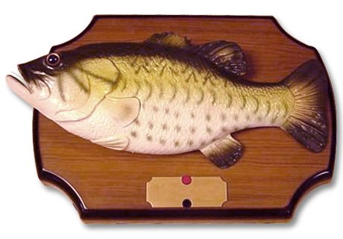
حلول قريبة وحلول مضحكة

Slide 21
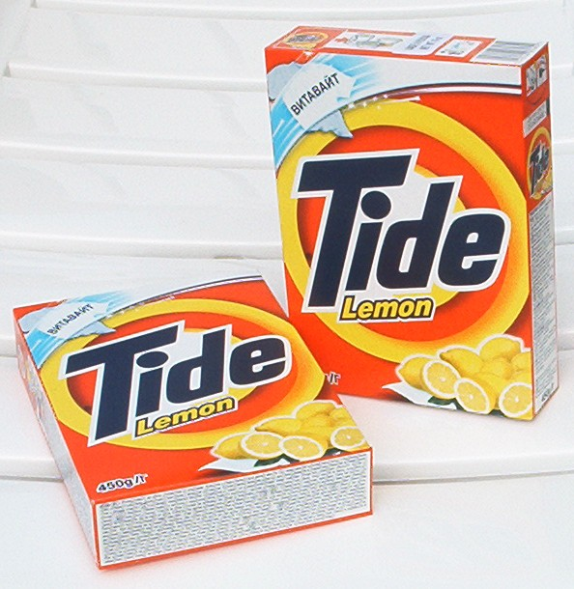
حلول قريبة وحلول مضحكة

Slide 22

نقـطة

Slide 23

بسم الله الرحمن الرحيم
(وَمَا تِلْكَ بِيَمِينِكَ يَا مُوسَى (17)
قَالَ هِيَ عَصَايَ أَتَوَكَّأُ عَلَيْهَا وَأَهُشُّ بِهَا عَلَى غَنَمِي وَلِيَ فِيهَا مَآرِبُ أُخْرَى)

Slide 24

أذكر فوائد العصا

Slide 25

3 نتائج

Slide 26
كل الناس
يستطيعون الإبداع
ماعدا شخص واحد
الإنسان السلبي

Slide 27

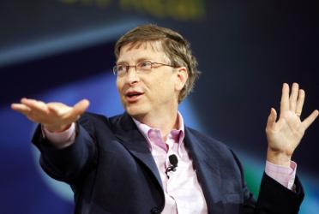
القوة هي

Slide 28
مفاجأه
لــــم

Slide 29

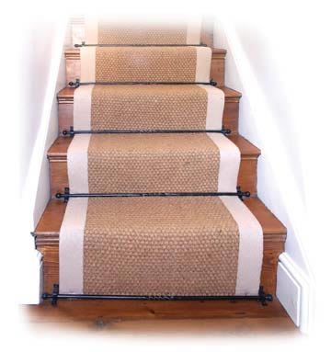
أعكــس

Slide 30

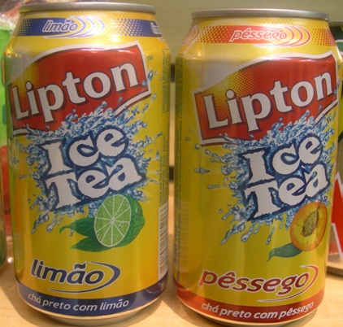

أعكــس

Slide 31

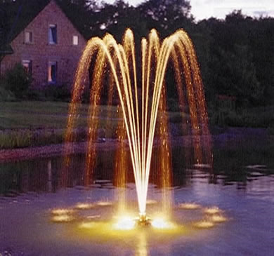

Slide 32
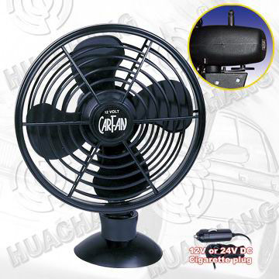

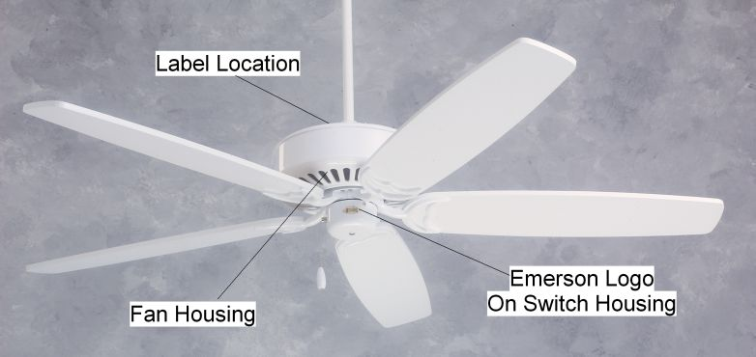
أعكــس

Slide 33
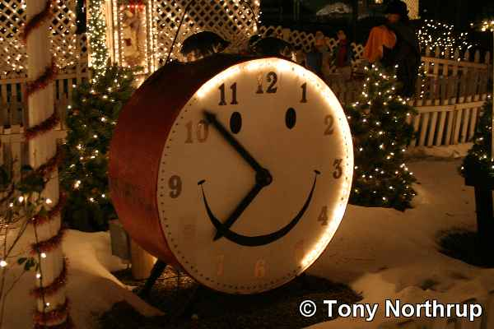

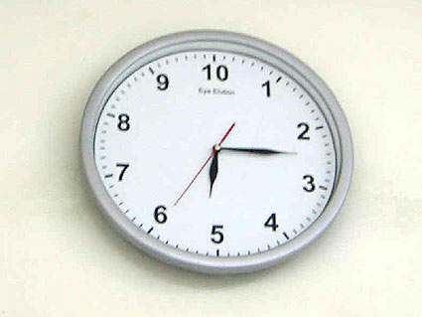
أعكــس
فصول الجامعة

Slide 34
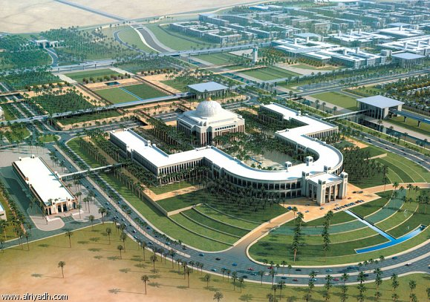
أعكــس
فصول الجامعة
عقد مع موقع طريق الإسلام

Slide 35



أعكــس

Slide 36

أعكــس
حدائق الحيوان

Slide 37

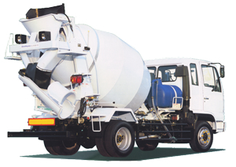
أعكــس
خلاط الاسمنت

Slide 38
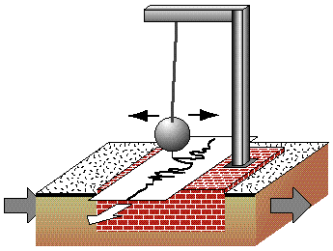
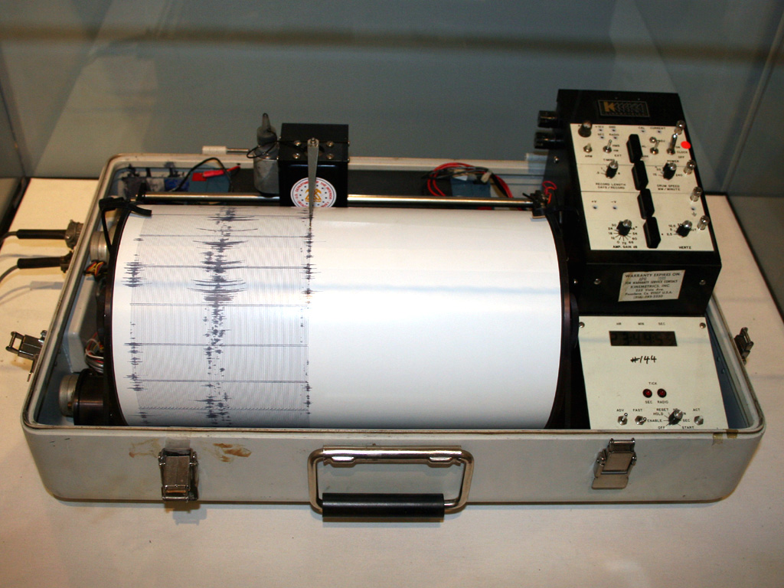
أعكــس
قلم على ورقه

Slide 39
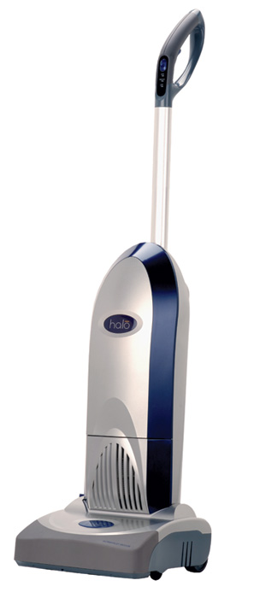
أعكــس
طرد الغبار

Slide 40
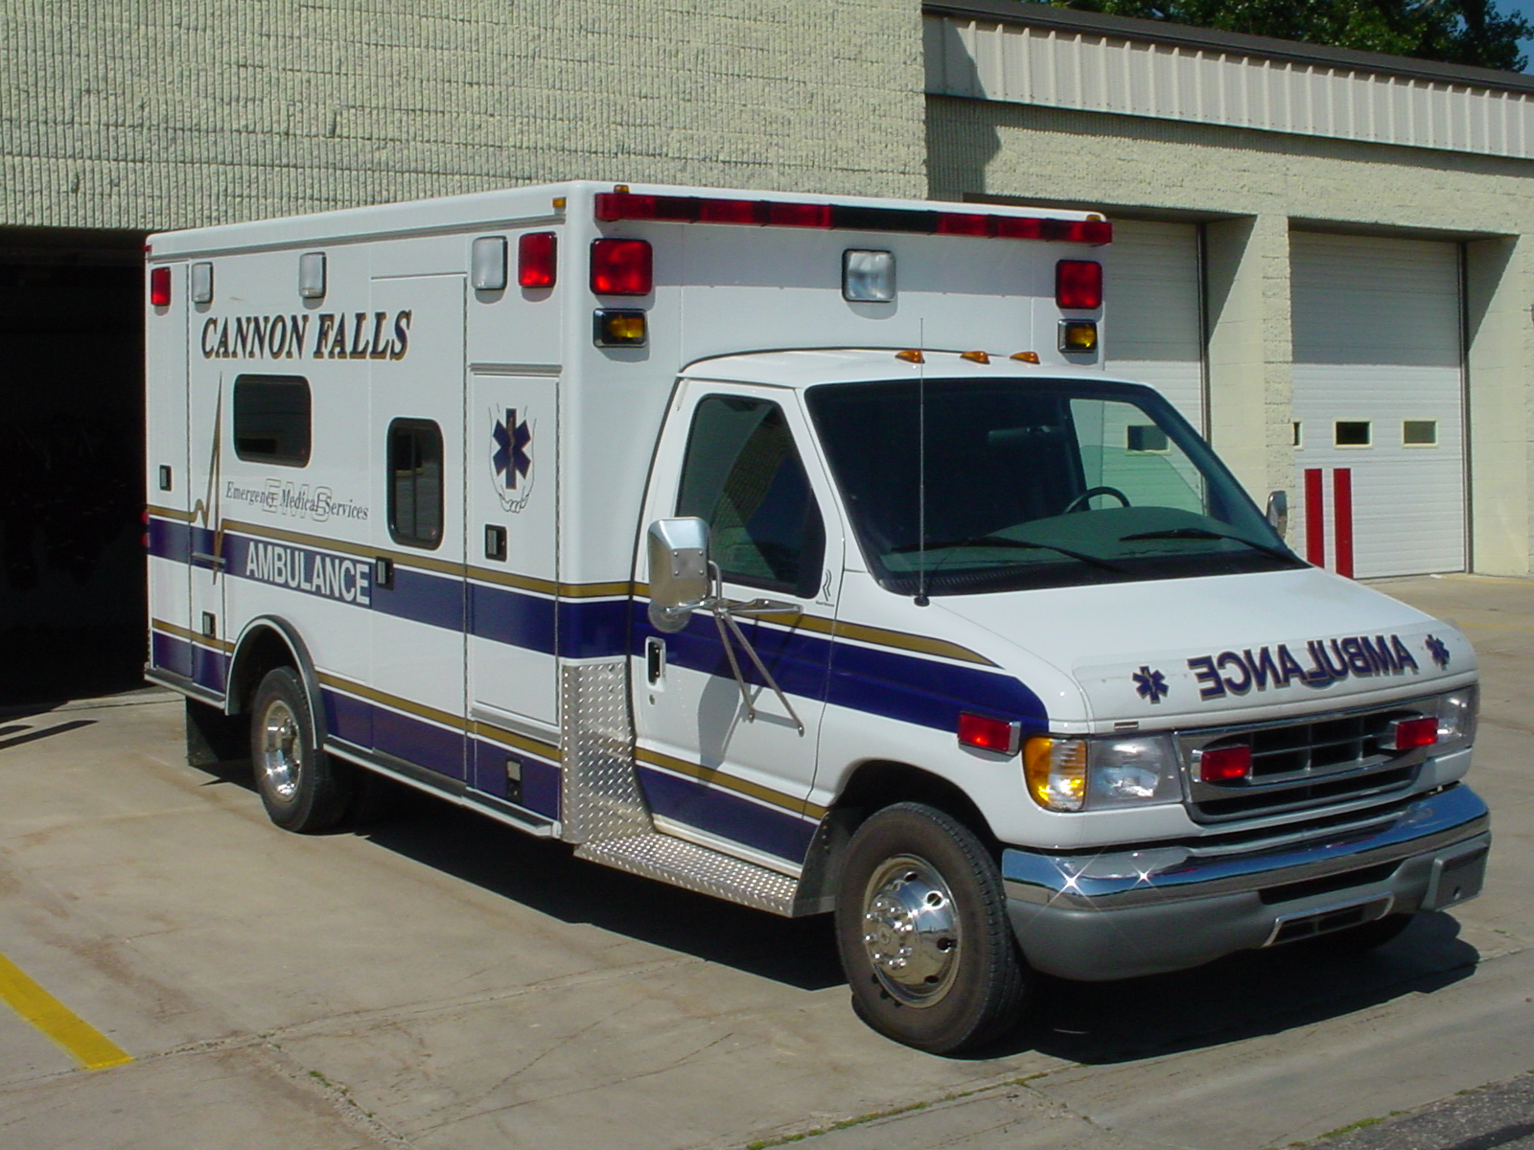
أعكــس
كتابة اسعاف

Slide 41
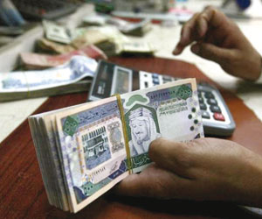
أعكــس
هندي يعيد باقي النقود

Slide 42

اعكس
شيء لتسويق الوقف

Slide 43
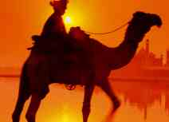
الطبيعة
(أَفَلا يَنْظُرُونَ إِلَى الإِبِلِ كَيْفَ خُلِقَتْ )

Slide 44
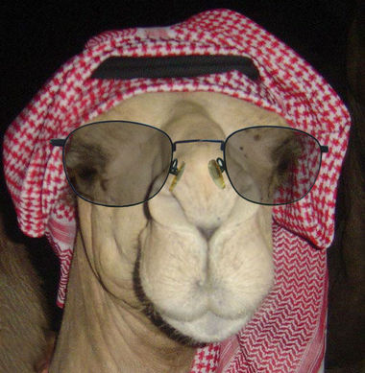
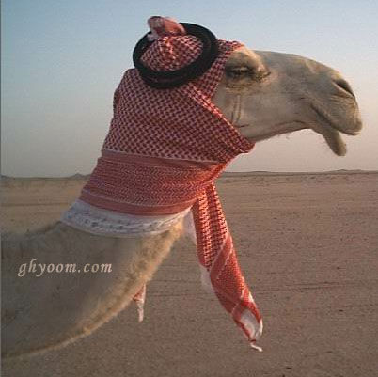

Slide 45
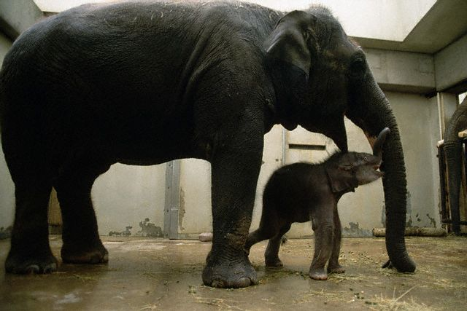
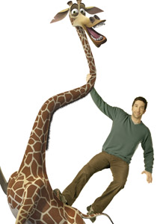
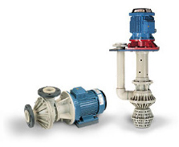
الطبيعة
الدينمو

Slide 46
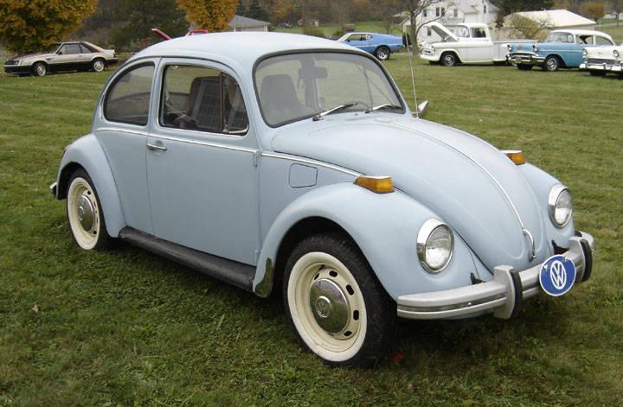
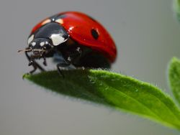
الطبيعة

Slide 47

JAGUAR من الاسد الامريكي

Slide 48
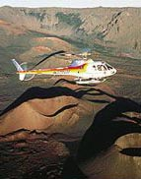
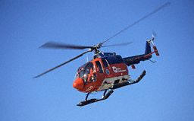
الطبيعة
الهيلوكوبتر

Slide 49


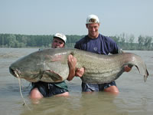
الطبيعة
الغواصــــــة

Slide 50
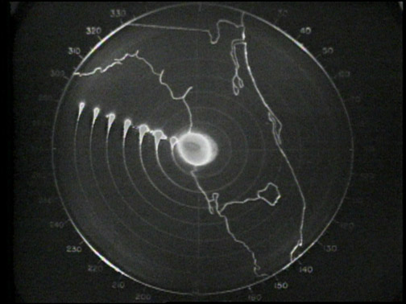
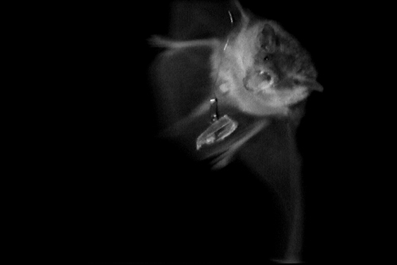
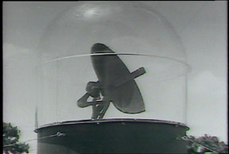
الطبيعة

Slide 51
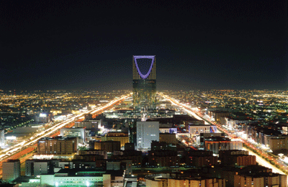

الطبيعة

Slide 52

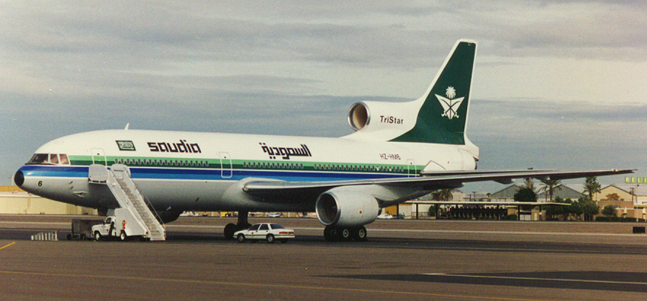
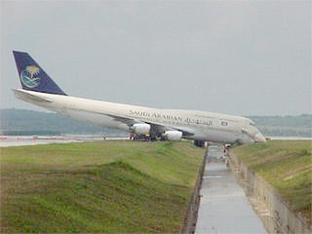
الطبيعة

Slide 53
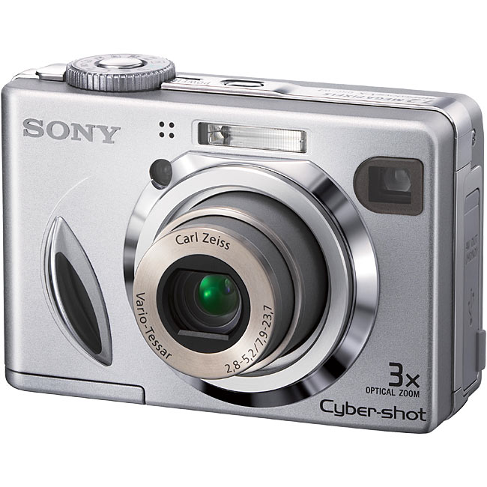

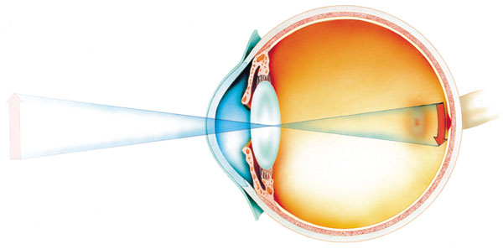
الطبيعة

Slide 54
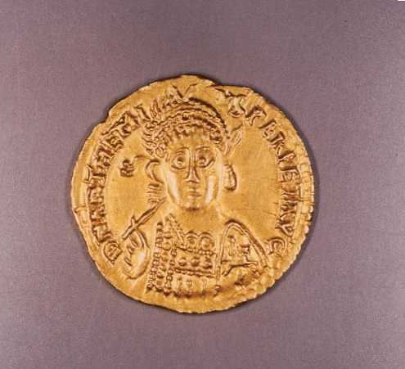
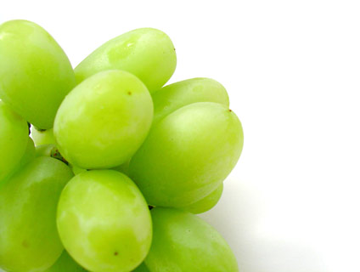

الطبيعة

Slide 55

الطبيعة

Slide 56


الطبيعة

Slide 57

الطبيعة
المصور و تيمور لنك

Slide 58
استفد من الطبيعة في مكانك
لتحفز موظفيك على العمل بجهد أكبر
نزهة برية للمكتب بفوج من غير المسلمين

Slide 59

احذف
قصة عبدالرحمن بن عوف

Slide 60


احذف

Slide 61


احذف

Slide 62



احذف
البلاط

Slide 63


Slide 64

احذف

Slide 65


Slide 66


احذف

Slide 67


Slide 68
س : احذف شيء ما في حياتك
ج : ساحذف زوجتي..... لأكون مبدع

Slide 69
احذف
شيء من المكتب ما عدى ماجد العصيمي
ليتطور المكتب

Slide 70


محن .... الى منح
شلالات البرازيل

Slide 71

محن .... الى منح
سواق الوزير

Slide 72

محن .... الى منح
اديسون ... وضيوفه

Slide 73

محن .... الى منح
صخور الحدائق

Slide 74


محن .... الى منح
اشعة الشمس
قراصنة الكمبيوتر
المتحدث الرسمي لوزارة التربية

Slide 75


محن .... الى منح

Slide 76
اذكر مشكلة تواجهونها....
وكيف تحولها الى منحة
قلة الموارد
ضعف الهم الدعوي لدى الموظفين

Slide 77

للنساء والرجال

Slide 78




أضف
حليب بالشوكولاته

Slide 79


أضف

Slide 80

الاجهزة الرياضيه
أضف

Slide 81

أضف
كرسي الإدارة

Slide 82


Slide 83

أضف

Slide 84

أضف

Slide 85

أضف

Slide 86


Slide 87


Slide 88


Slide 89


Slide 90


Slide 91
أضف
اضف شيء للمكتب يزيد من فعاليته
او يقلل الجهد والوقت عن الموظفين

Slide 92


عشش
حافظات طعام
تحت السرير
فيديو وتلفزيون
بدلة سفاري

Slide 93


عشش

Slide 94


عشش

Slide 95


عشش

Slide 96
عشش
شيء في ركن الحوار
التبرع والفعاليات في التقرير الشهري

Slide 97

لون

Slide 98



Slide 99


Slide 100


لون

Slide 101

لون
الومنيوم النوافذ
زجاج النوافذ

Slide 102

تلفزيون ملون
لون

Slide 103
لون
شيء ما في المكتب

Slide 104

النظر بعيون الآخرين
با مبرز

Slide 105

النظر بعيون الآخرين
بخيل الجامعه

Slide 106
النظر بعيون الموظفين
جائزة شهريه
1000 ريال لمن يقدم أفضل فكرة تطويرية

Slide 107



خبط عشواء

Slide 108



Slide 109



Slide 110



Slide 111


Slide 112





خبط عشواء

Slide 113



خبط عشواء

Slide 114

خبط عشواء

Slide 115


Slide 116

خبط عشواء
طيارة + سمك قرش

Slide 117



خبط عشواء

Slide 118

خبط عشواء

Slide 119

خبط عشواء
طيارة زجاجية

Slide 120


Slide 121



Slide 122

ماراثون بين امريكي و روسي

Slide 123

تكبير
كتاب ....

Slide 124

تكبير
ماهو الفرق بين ايطاليا وكتاب الجامعة

Slide 125


تكبير
حملة حج باكستانية

Slide 126

تكبير

Slide 127

تكبير

Slide 128


تكبير

Slide 129

تكبير

Slide 130

تكبير

Slide 131





Slide 132


Slide 133
مالذي تود أن يكبر

Slide 134

تصغير

Slide 135


تصغير

Slide 136



Slide 137
تصغير
مالذي تود ان يصغر

Slide 138

Ana Naqes

Slide 139
ما الذي ينقص
ركن الحوار
التسويق
استفد من مدراء التسويق في الشركات

Slide 140

الحــواس
موسيقى
في المطعم

Slide 141

الحــواس
الشلالات في المطعم

Slide 142



Slide 143

طفله تطوع حصان

Slide 144



الحــواس
نيون BMW

Slide 145


Slide 146


Slide 147


Slide 148


Slide 149


Slide 150


Slide 151


Slide 152

لكن ستترك هذا كله
تشتري سيارة بالتقسيط
الأبواب تسلم
بعد الدفعة الاخيرة

Slide 153
خاطب الحواس
صوت البلبل
صوت البحر
صور للشوارع
مثل قوقل

Slide 154


Slide 155


Slide 156


Slide 157


Slide 158


Slide 159


Slide 160


Slide 161


Slide 162


تطور المعرفه

Slide 163

علو الهمه
مثل تركي
إذا اقفل باب فتح الله الف باب

Slide 164


اينشتين في الحفلة

Slide 165


Slide 166


Slide 167

تمرين بيل جيتس
استطيع أن أفعل أي شئ أضع كل تفكيري فيه

Slide 168

تمرين
اختبار التركيز

Slide 169






Slide 170
هل امتلكت المصباح
تم بحمد الله

